Slide 1
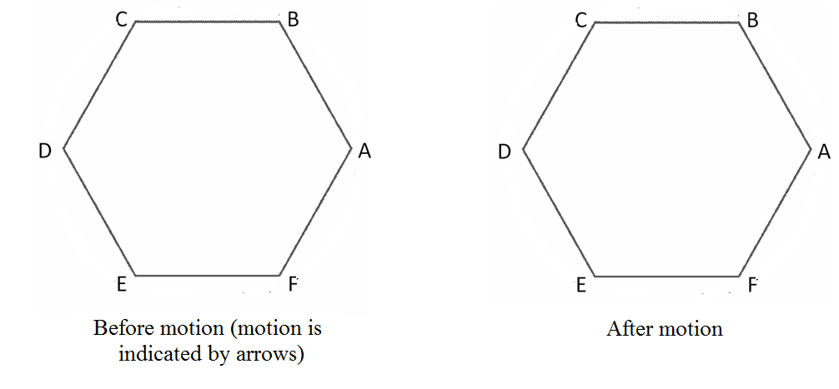
B
A
C
F
D
E

